Slide 1

윤성우 저 열혈강의 C++ 프로그래밍 개정판
윤성우의
열혈 C++ 프로그래밍
Chapter 14. 템플릿(Template) 2

Slide 2









Chapter 14-1. Chapter 13에서 공부한 내용의 확장
윤성우의
열혈 C++ 프로그래밍
윤성우 저 열혈강의 C++ 프로그래밍 개정판

Slide 3
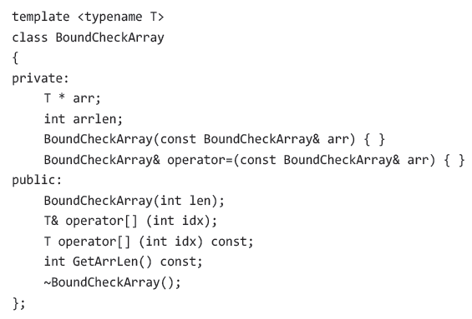
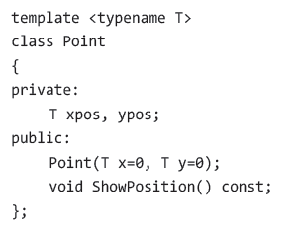
배열 클래스 템플릿 과 Point 클래스 템플릿
윤성우의 열혈
C++ 프로그래밍
일반적인 배열 클래스 템플릿
BoundCheckArray<int> iarr(50);
BoundCheckArray<Point<int>> oarr(50);
BoundCheckArray<Point<int>*> oparr(50);
typedef Point<int>* POINT_PTR;
BoundCheckArray<POINT_PTR> oparr(50);
int형 데이터 저장 배열
Point<int> 객체 저장 배열
Point<int>형 포인터 저장 배열
Point<int>형 포인터 저장 배열

Slide 4
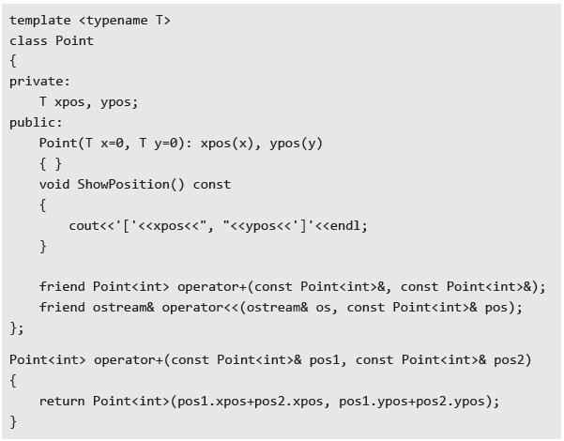
템플릿 클래스 대상의 함수선언과 friend 선언
윤성우의 열혈
C++ 프로그래밍
컴파일러가 생성해 내는 템플릿 클래스를 함수의 매개변수 및 반환형으로 지정하는 것도 가능하고 이러한 함수를 대상으로 friend 선언을 하는 것도 가능하다.
결론은 컴파일러가 생성하는 템플릿 클래스의 이름도 일반 자료형의 이름과 차별을 받지 않는다는 것!

Slide 5
Chapter 14-2. 클래스 템플릿의 특수화
윤성우의
열혈 C++ 프로그래밍
윤성우 저 열혈강의 C++ 프로그래밍 개정판

Slide 6
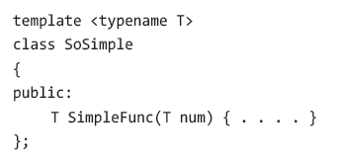
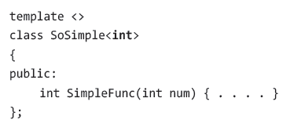
클래스 템플릿 특수화
윤성우의 열혈
C++ 프로그래밍
SoSimple 클래스 템플릿에 대해서 int형에 대한 특수화
√ 클래스 템플릿을 특수화하는 이유는 특정 자료형을 기반으로 생성된 객체에 대해, 구분이 되는 다른 행동양식을 적용하기 위함이다.
√ 함수 템플릿을 특수화하는 방법과 이유, 그리고 클래스 템플릿을 특수화하는 방법과 이유는 동일하다.

Slide 7



클래스 템플릿의 부분 특수화
윤성우의 열혈
C++ 프로그래밍
MySimple 클래스 템플릿
MySimple 클래스 템플릿의 <char, int>에 대한 특수화
MySimple 클래스 템플릿의 <T1, int>에 대한 부분적 특수화
T2가 int 인 경우에는 MySimpe<T1, int>를 대상으로 인스턴스가 생성된다.
위와 같이 <char, int>형으로 특수화, 그리고 <T1, int> 에 대해서 부분 특수화가 모두 진행된 경우 특수화가 부분 특수화에 앞선다. 즉, <char, int>를 대상으로 객체 생성시 특수화된 클래스의 객체가 생성된다.

Slide 8
Chapter 14-3. 템플릿 인자
윤성우의
열혈 C++ 프로그래밍
윤성우 저 열혈강의 C++ 프로그래밍 개정판

Slide 9
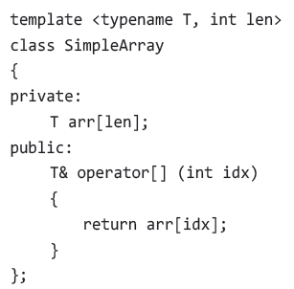
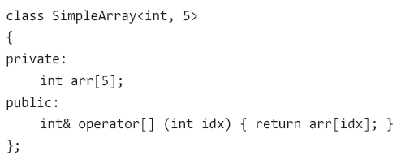
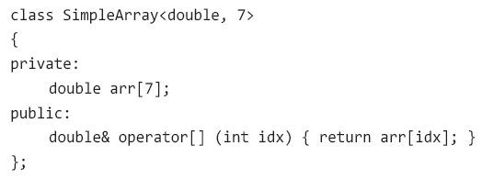
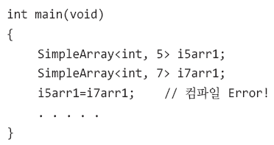
템플릿 매개변수에는 변수의 선언이 올 수 있습니다.
윤성우의 열혈
C++ 프로그래밍
SimpleArray<int, 5> i5arr;
SimpleArray<int, 5>형 템플릿 클래스
템플릿의 인자로 변수의 선언이 올 수도 있다!
템플릿 인자를 통해서 SimpleArray<int, 5>와 SimpleArray<int ,7>이 서로 다른 자료형으로 인식되게 할 수 있다.
이로써 SimpleArray<int, 5>와 SimpleArray<int, 7> 사이에서의 연계성을 완전히 제거할 수 있다.
SimpleArray<double, 7> i7arr;
SimpleArray<double, 7>형 템플릿 클래스

Slide 10
템플릿 매개변수는 디폴트 값 지정도 가능합니다.
윤성우의 열혈
C++ 프로그래밍
template <typename T=int, int len=7>
class SimpleArray
{
private:
T arr[len];
public:
T& operator[] (int idx) { return arr[idx]; }
SimpleArray<T, len>& operator=(const SimpleArray<T, len> &ref)
{
for(int i=0; i<len; i++)
arr[i]=ref.arr[i];
}
};
디폴트 값 지정 가능!
int main(void)
{
SimpleArray<> arr;
for(int i=0; i<7; i++)
arr[i]=i+1;
for(int i=0; i<7; i++)
cout<<arr[i]<<" ";
cout<<endl;
return 0;
}
T에 int, len에 7의 디폴트 값 지정!
실행결과

Slide 11
Chapter 14-4. 템플릿과 static
윤성우의
열혈 C++ 프로그래밍
윤성우 저 열혈강의 C++ 프로그래밍 개정판

Slide 12
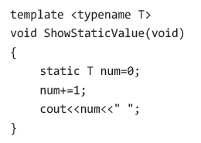
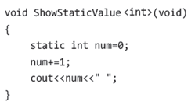
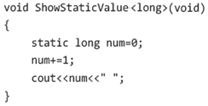
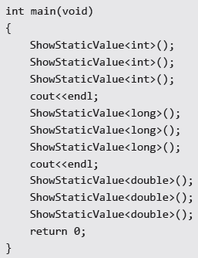

함수 템플릿과 static 지역변수
윤성우의 열혈
C++ 프로그래밍
함수 템플릿의 static 변수는 템플릿 함수 별로 독립적이다!
같은변수
같은변수
실행결과

Slide 13
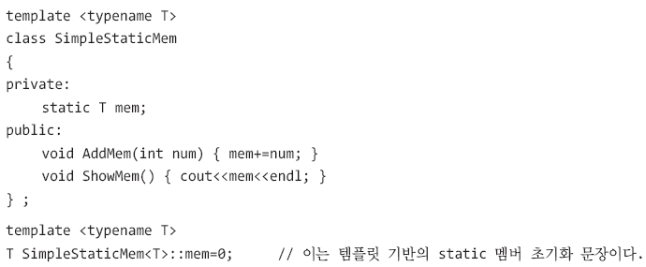
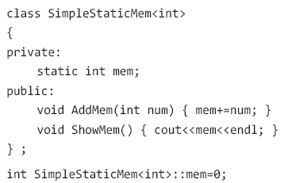
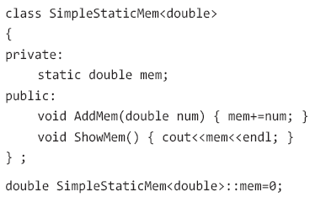
클래스 템플릿과 static 멤버변수
윤성우의 열혈
C++ 프로그래밍
클래스 템플릿의 static 변수는 템플릿 클래스 별로 독립적이다! 따라서 템플릿 클래스 별 객체들 사이에서만 공유가 이뤄진다.
Remember ?
Class static member var
SimpleStaticMem<int>의 mem은 SimpleStaticMem<int>의 개체간 공유
SimpleStaticMem<double>의 mem은 SimpleStaticMem<int>의 개체간 공유

Slide 14
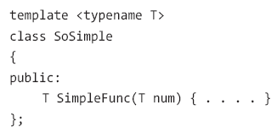
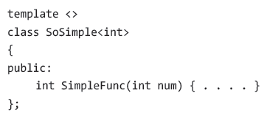


template<typename T> vs. template<>
윤성우의 열혈
C++ 프로그래밍
템플릿임을 알리며 T가 무엇인지에 대한 설명도 필요한 상황
템플릿과 관련 있음을 알리기만 하면 되는 상황
static 멤버 초기화의 특수화

Slide 15

Chapter 14가 끝났습니다. 질문 있으신지요?

